Slide 1
Темы занятий и работы детей по декоративно прикладному искусству

Slide 2
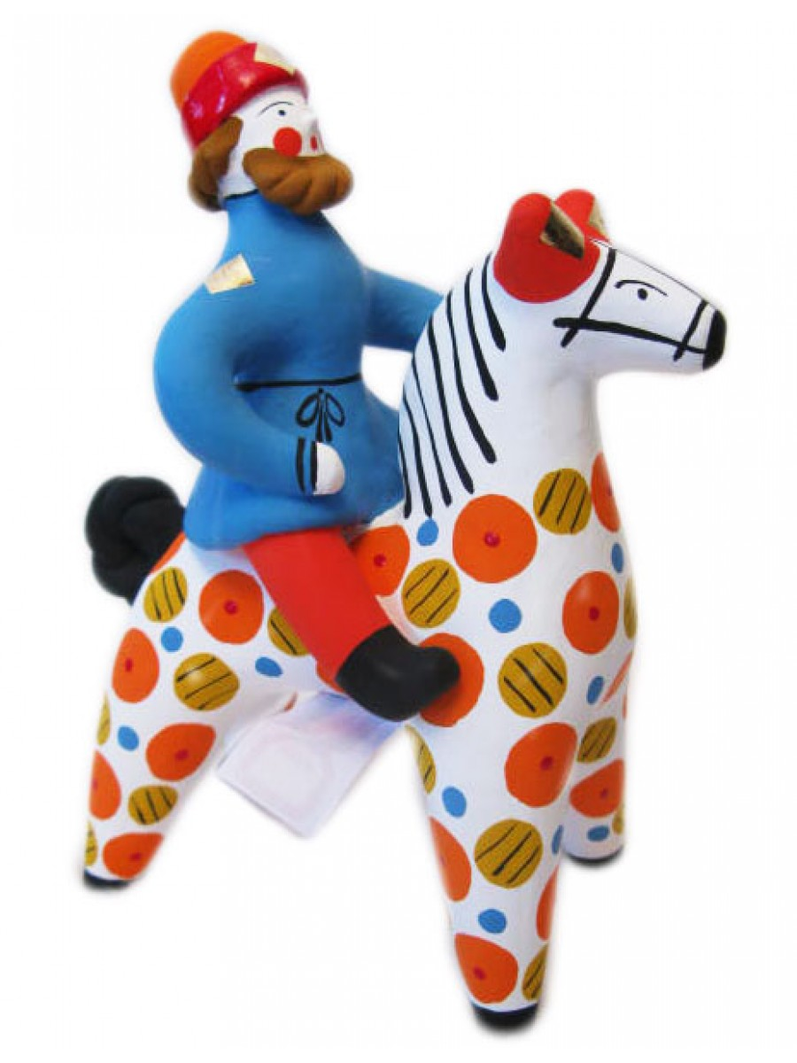
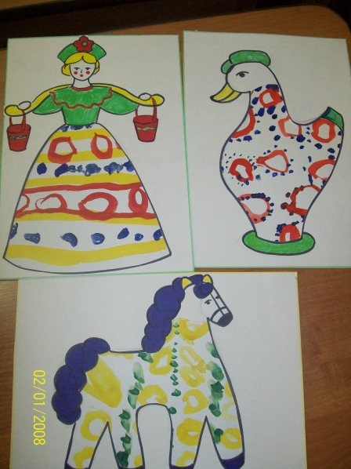
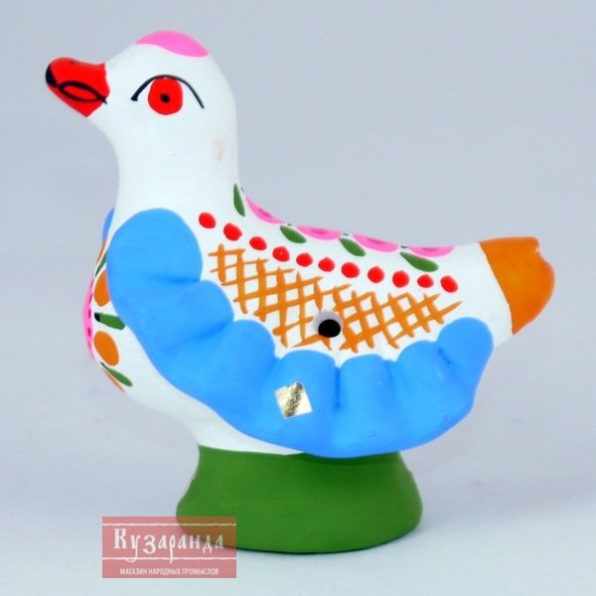
Вторая младшая группа
От рождения до школы
Детство
"Дымковская уточка"
Приобщать детей к декоративной деятельности: учить украшать дымковскими узорами силуэты игрушек, вырезанных воспитателем (птичка, козлик, конь и др.), и разных предметов (блюдечко, рукавички).
"Украсим уточку. Лошадку."
Выделять простые элементы росписи народных промыслов, декора игрушек; передавать собственное отношение к образам в мимике, жестах.

Slide 3
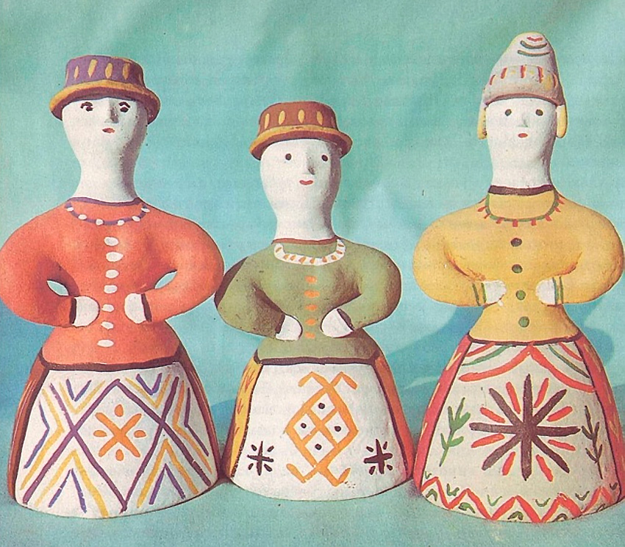
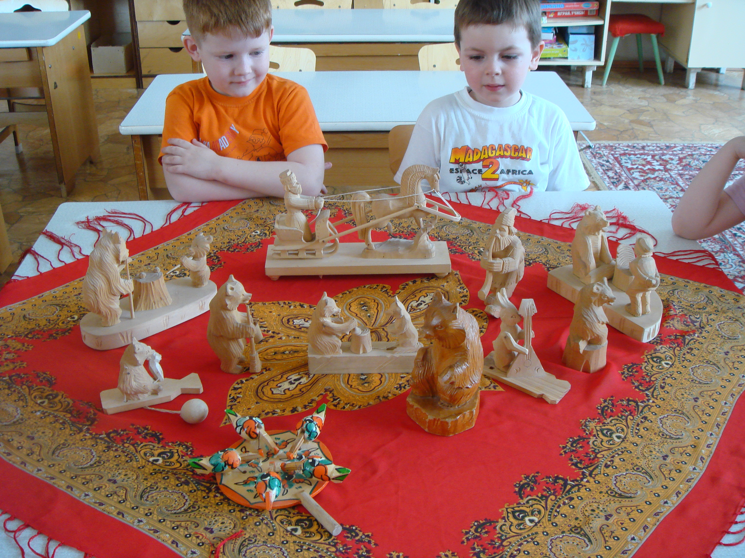
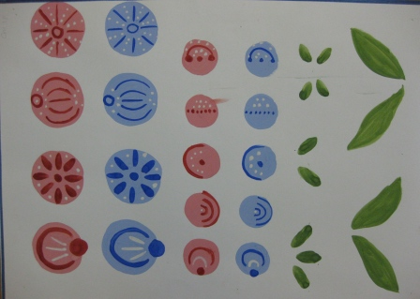
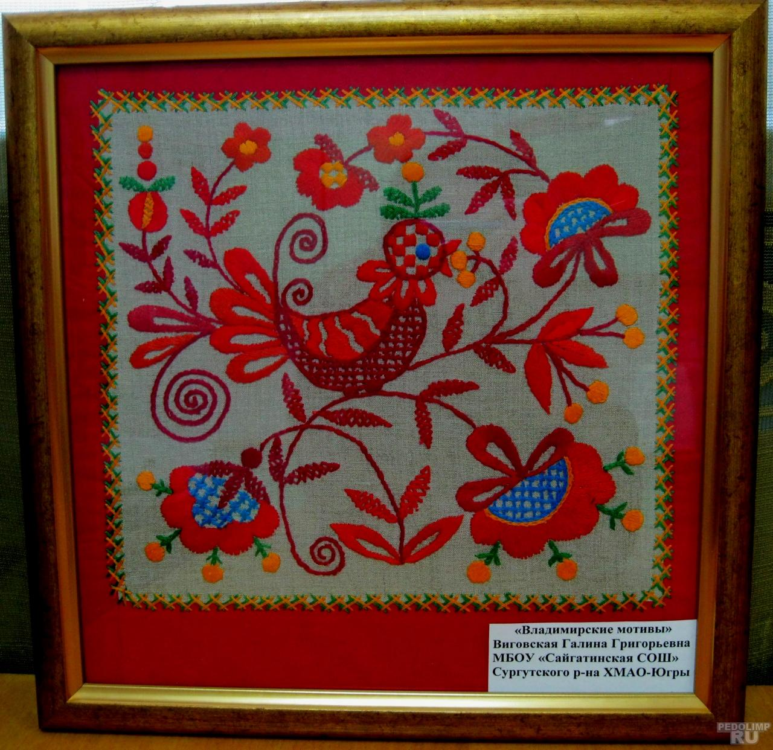
Средняя группа
Детство
Каргопольская игрушка
Знакомство с богородской игрушкой
Знакомство с элементами городецкой росписи
«Знакомство с вязанием, вышивкой и плетением кружев»

Slide 4
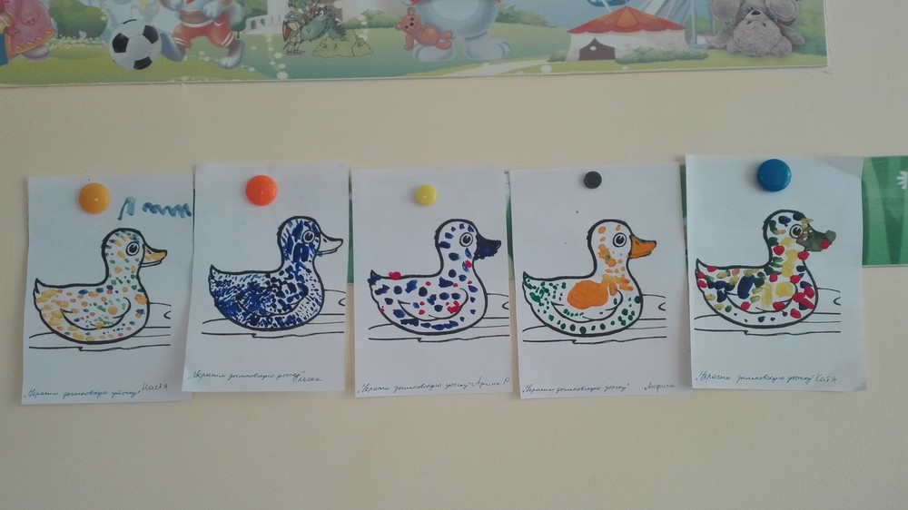
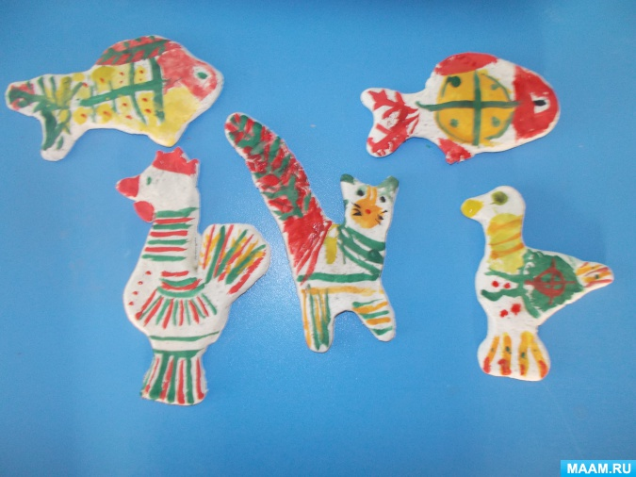
Средняя группа
От рождения до школы
"Украсим дымковскую игрушку"
"Украсим филимоновскую игрушку"
Формировать умение создавать декоративные композиции по мотивам дымковских, филимоновских узоров.

Slide 5
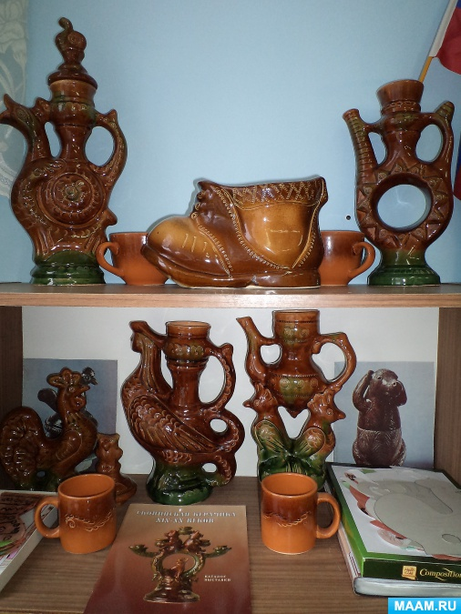
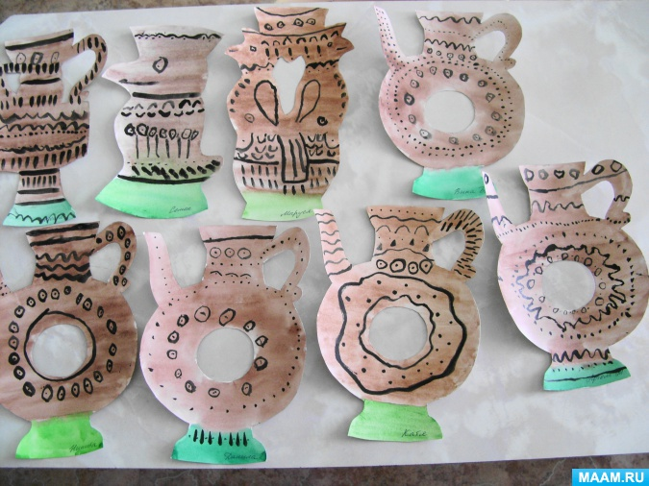
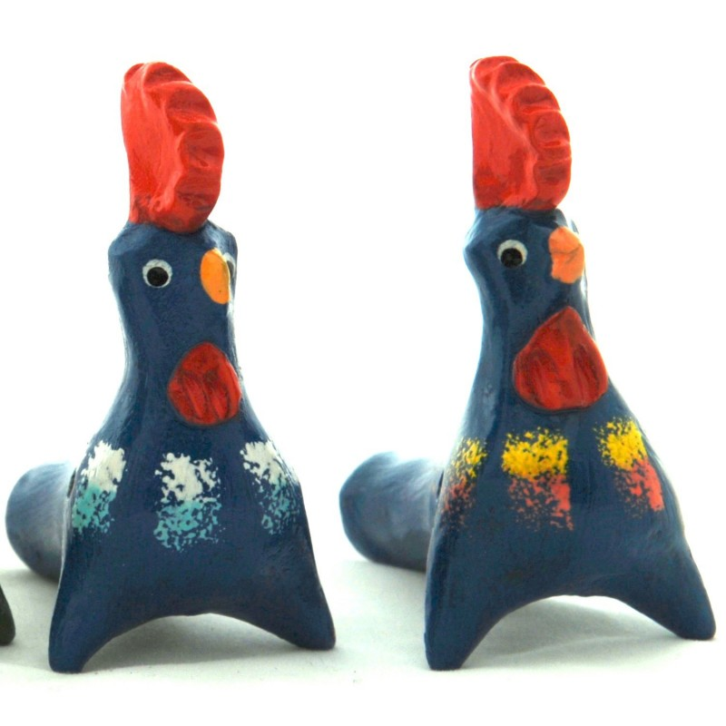
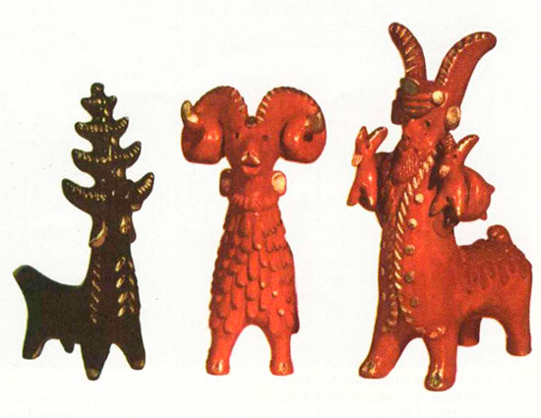
Старшая группа
Детство
Знакомство с рязанской, жбанниковской, гриневской, скопинской, абашевской русской и др. видами игрушек из глины.

Slide 6
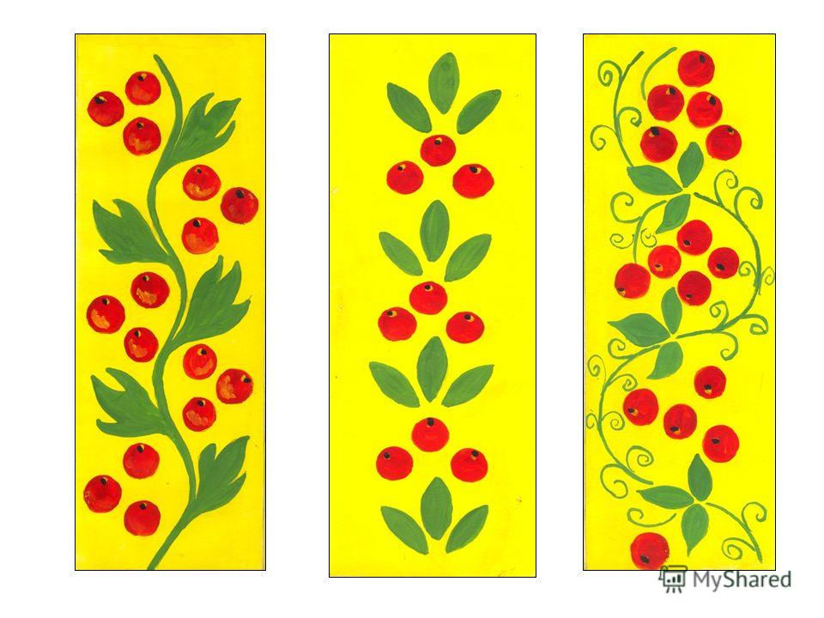
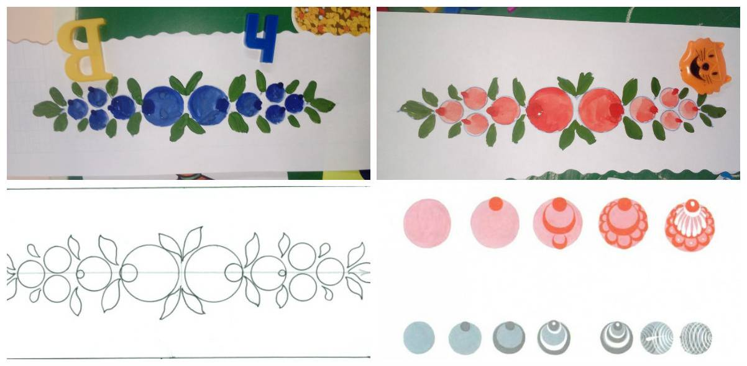
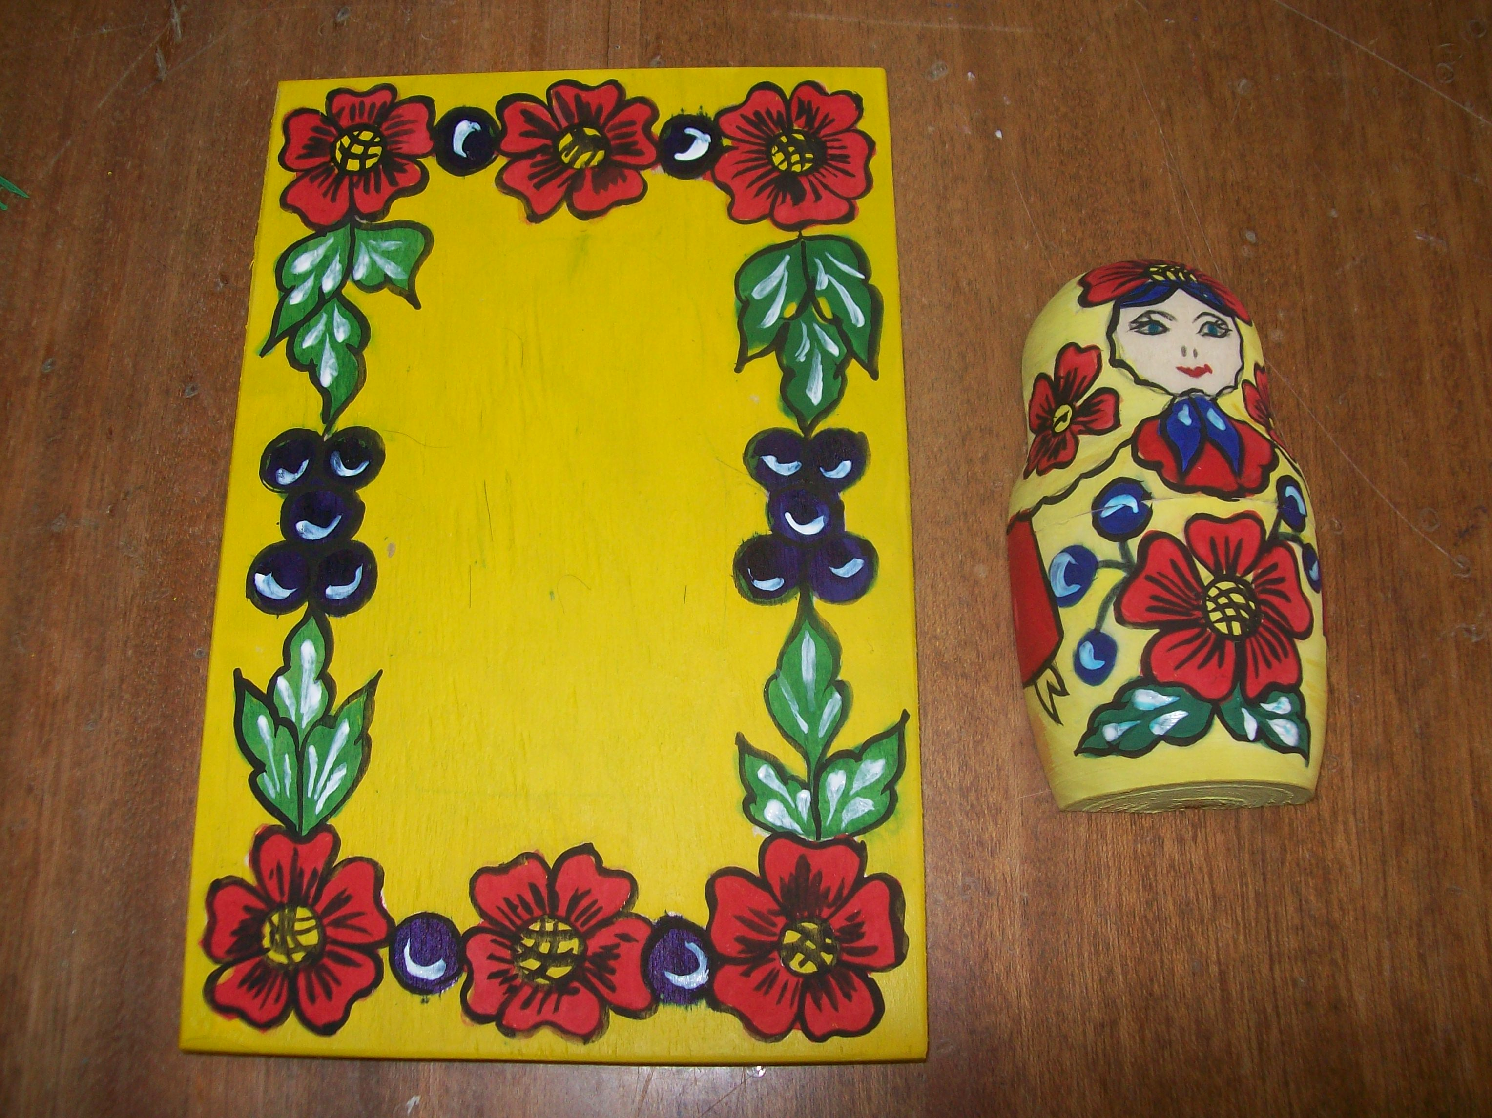
Старшая группа
От рождения до школы
«Знакомство с Полхов-Майданской росписью»
Учить составлять узоры по мотивам городецкой, полхов-майданской, гжельской росписи: знакомить с характерными элементами (бутоны, цветы, листья, травка, усики, завитки, оживки).

Slide 7
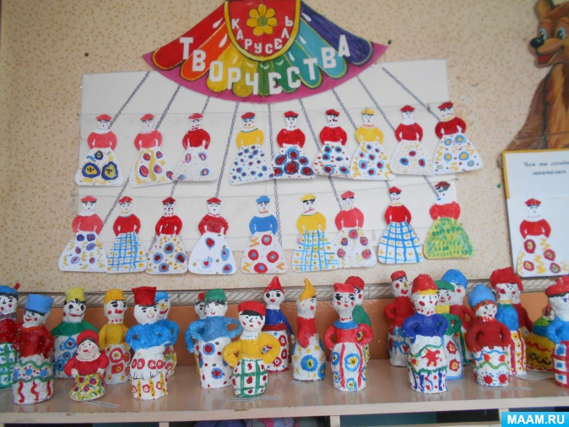
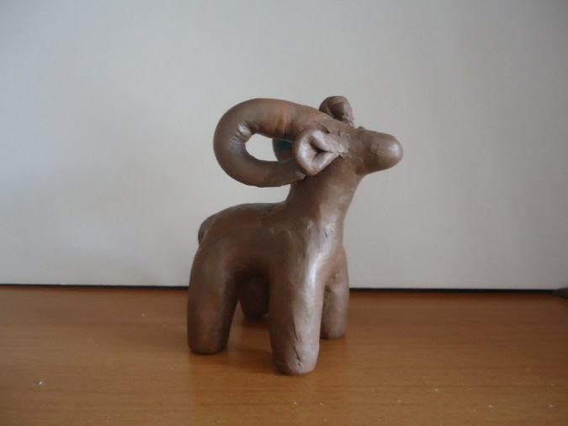
Старшая группа
От рождения до школы
«Жостовский поднос»
Лепка и роспись игрушек
«Всех на ярмарку зовём, мы игрушки продаём!»

Slide 8
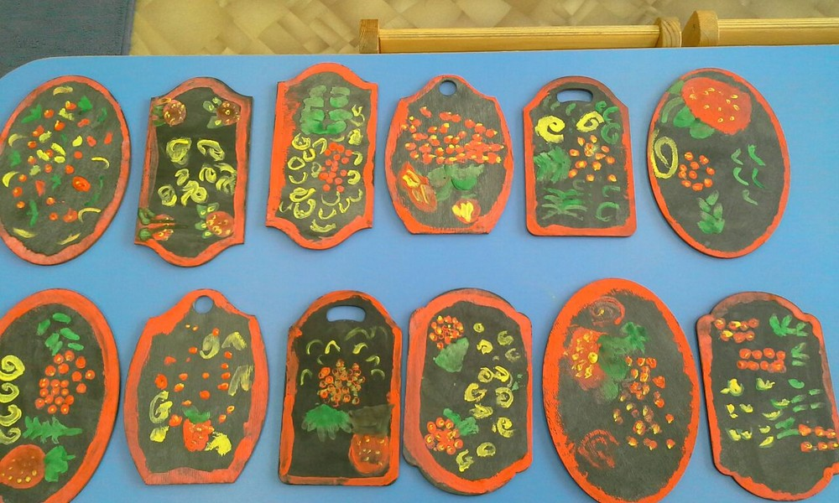
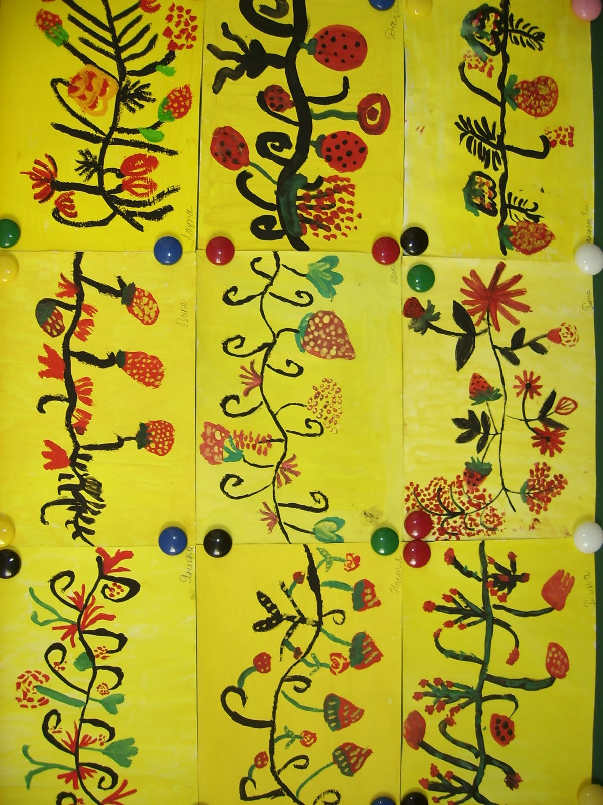
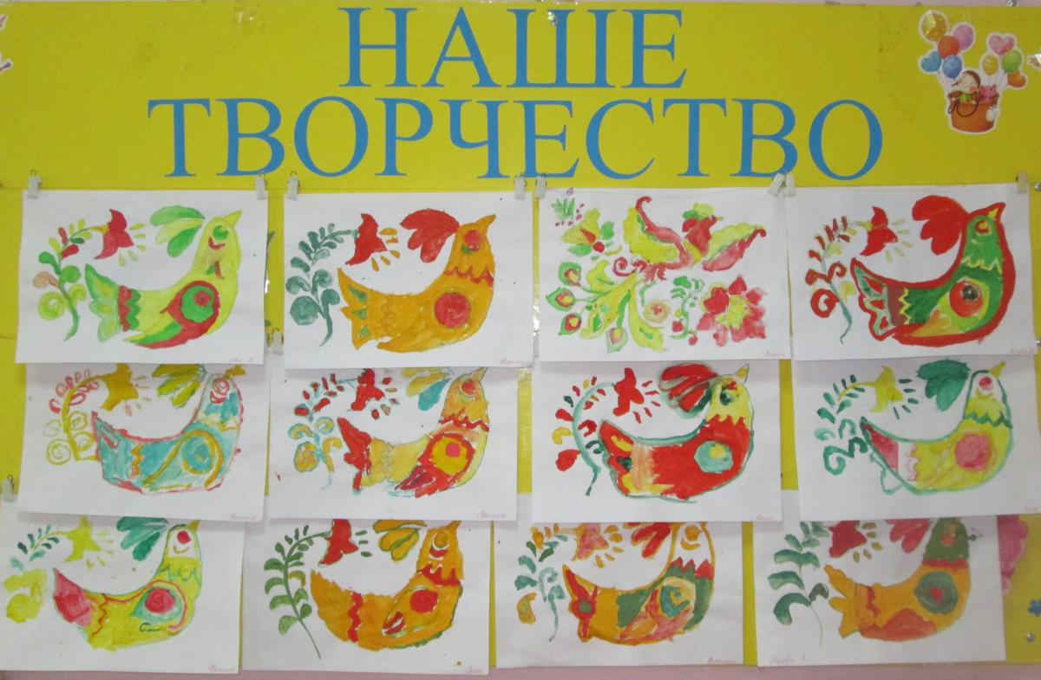
Подготовительная к школе группа
Детство
Роспись Городца, Хохломы, Палеха, Гжели.

Slide 9
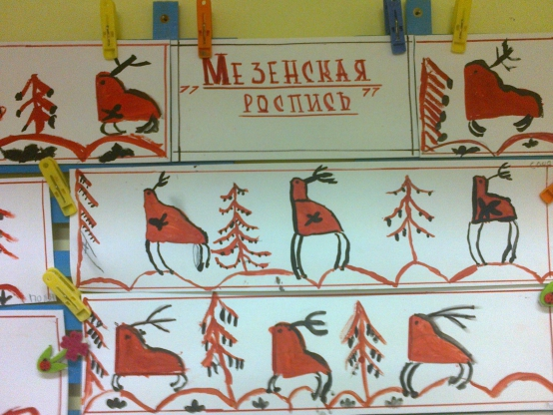
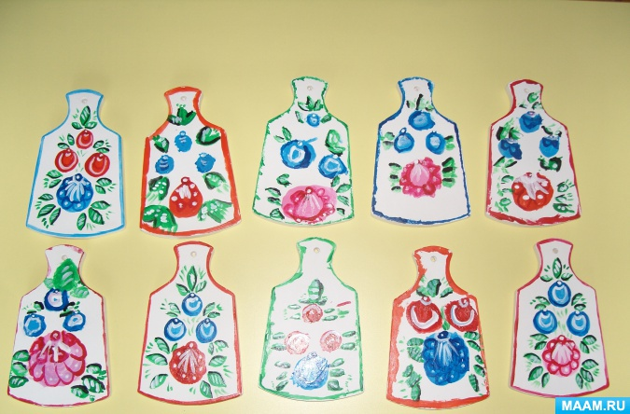
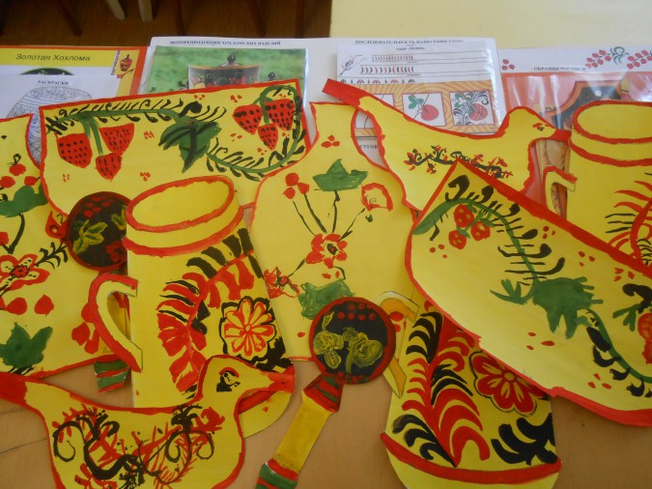
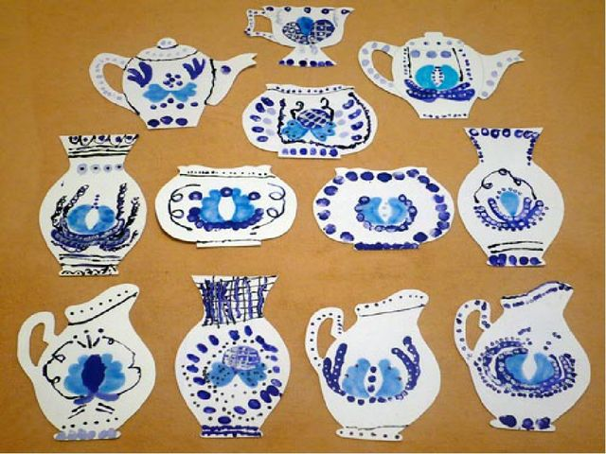
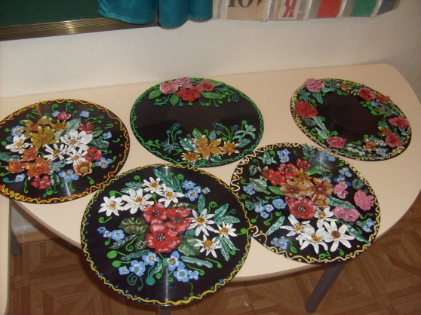
Подготовительная к школе группа
От рождения до школы
Городецкая, гжельская, хохломская, жостовская, мезенская роспись

Slide 10
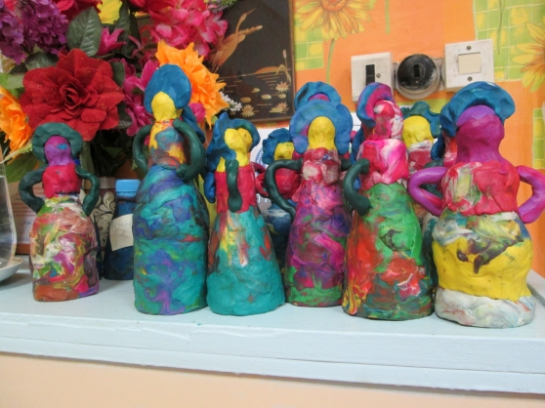
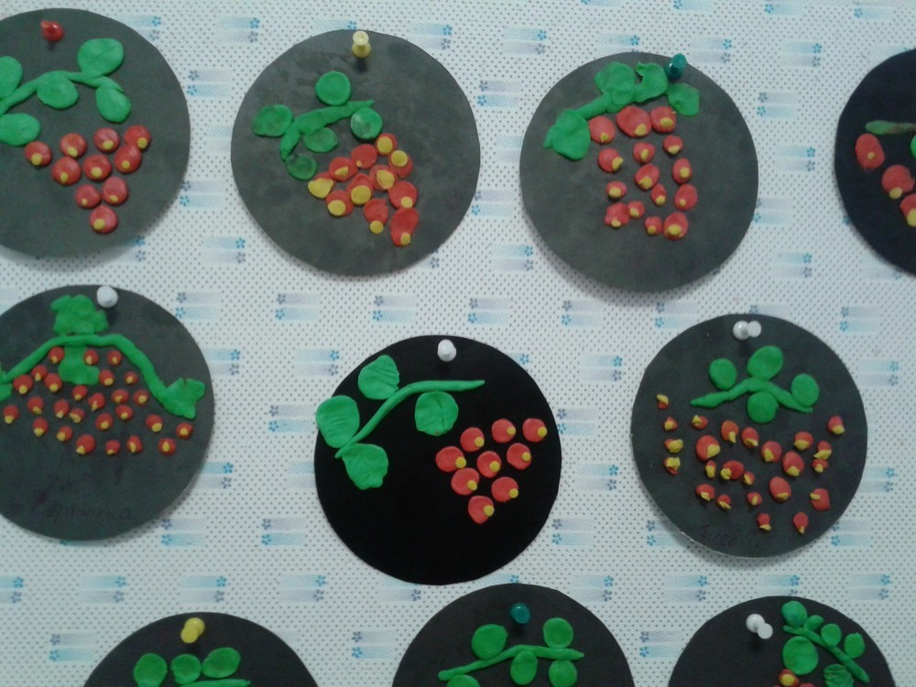
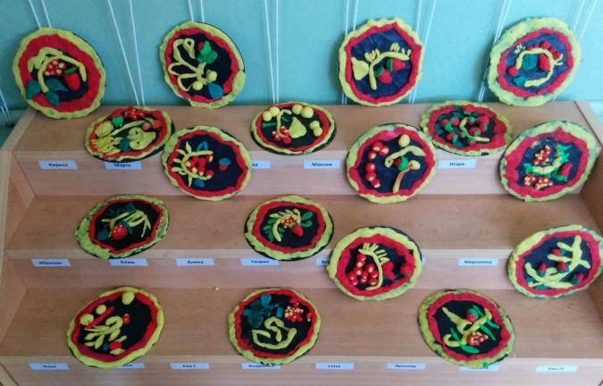
Подготовительная к школе группа
От рождения до школы
Лепка сюжетных, предметных,коллективных композиций

Slide 11
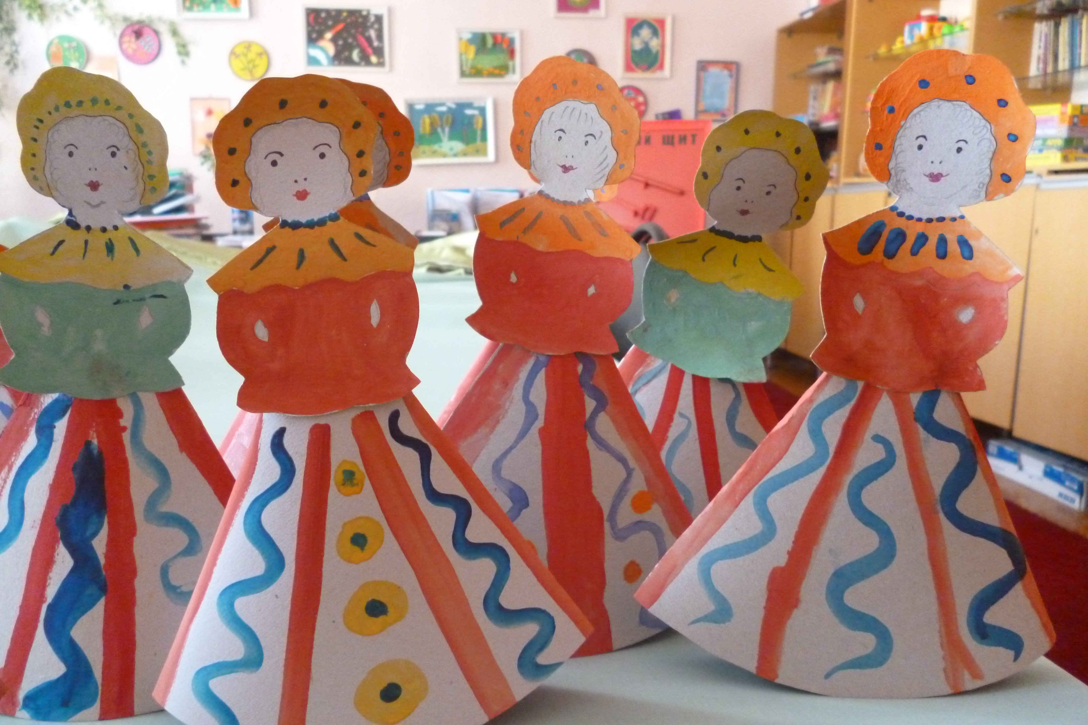
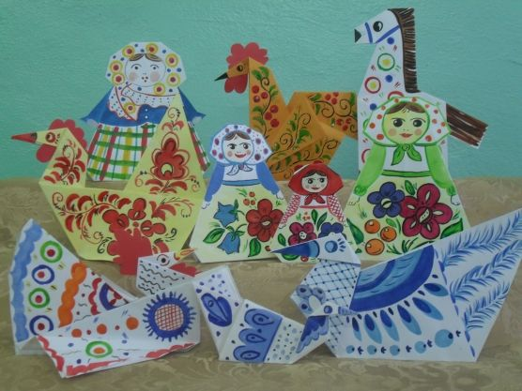
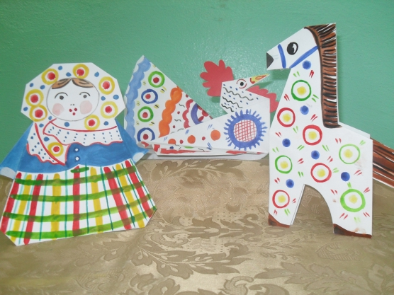
Подготовительная к школе группа
От рождения до школы
Оригами в стиле народного прикладного искусства
Декоративная аппликация

